Slide 1

CCR
Anno Scolastico 2013-2014

Slide 2
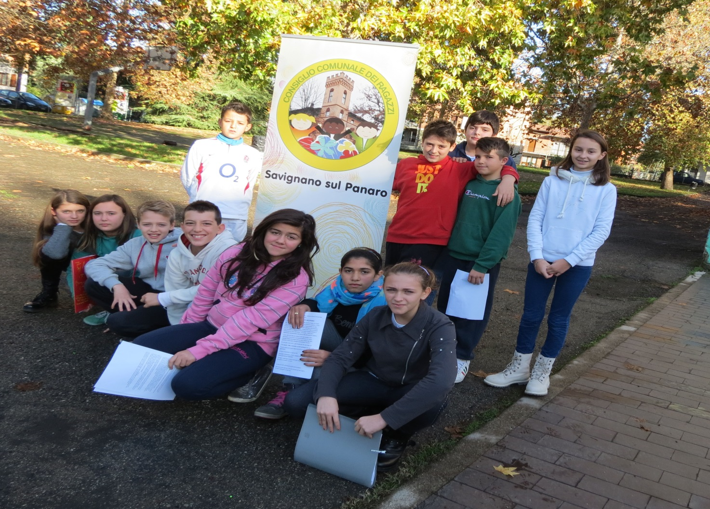
I CONSIGLIERI DEL CCR

Slide 3
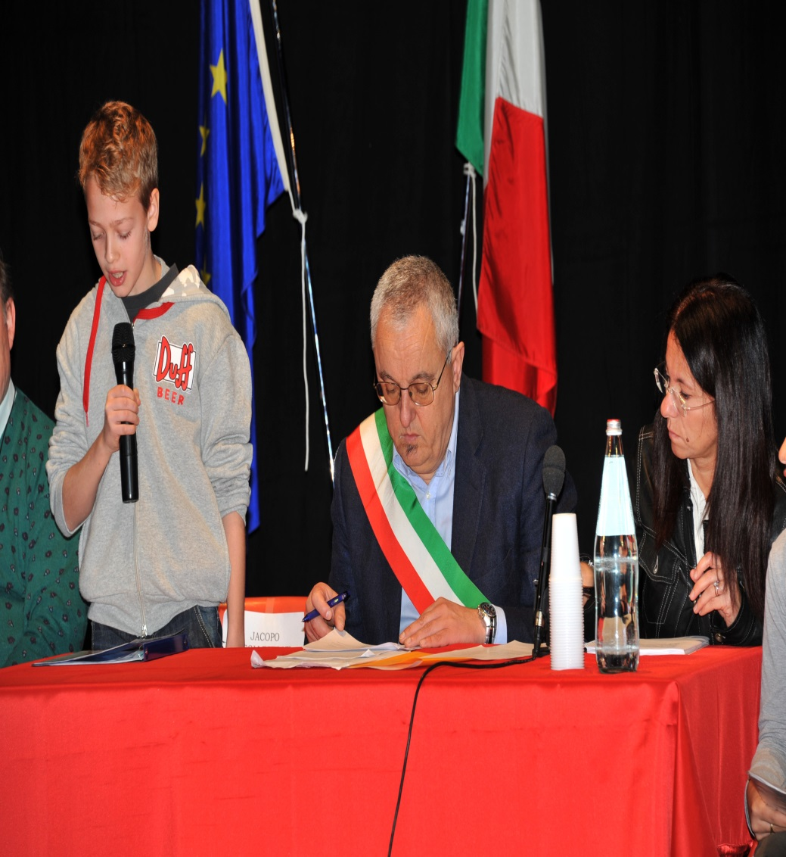
INSEDIAMENTO CCR
IN SEDUTA CONGIUNTA CON IL CONSIGLIO COMUNALE DEGLI ADULTI

Slide 4
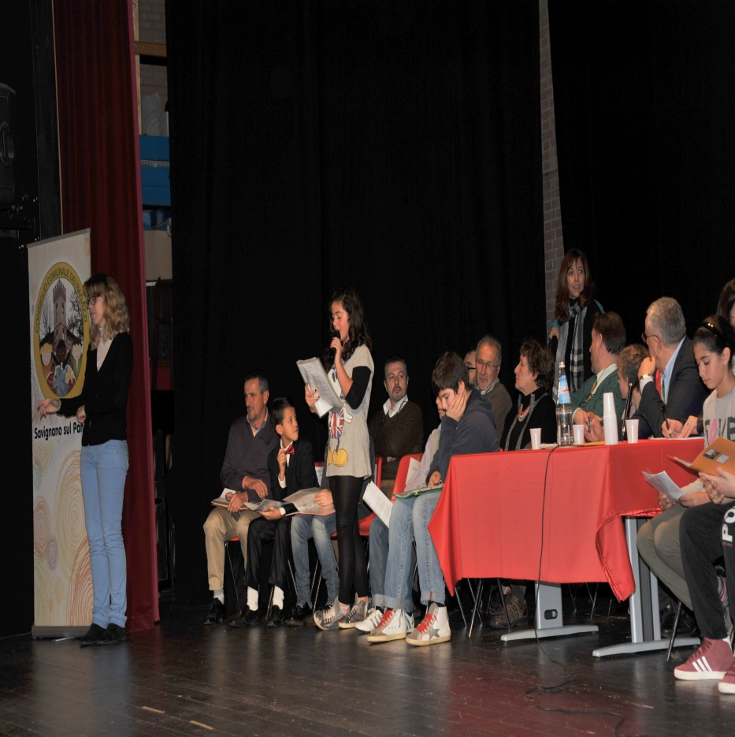
CIASCUN CONSIGLIERE ESPONE IL SUO PROGETTO

Slide 5
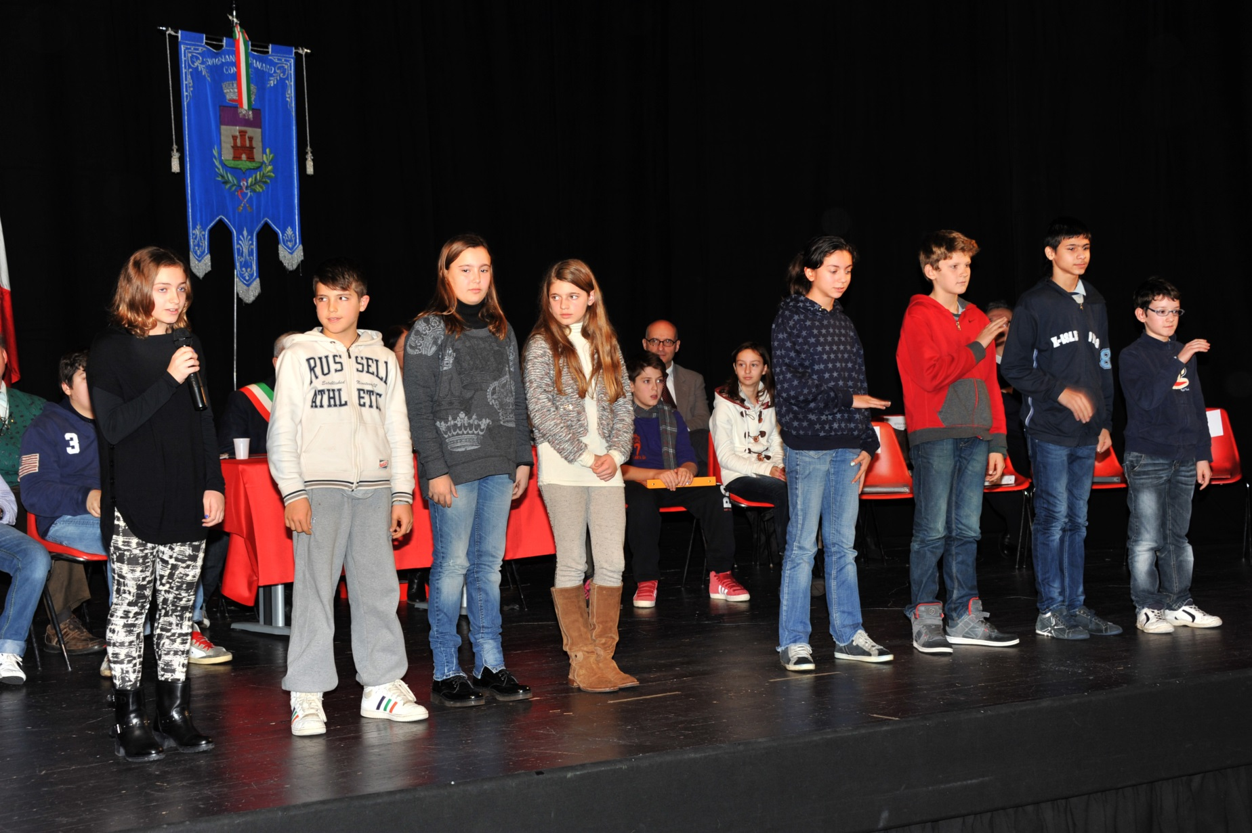
I DIRITTI DEI BAMBINI TRADOTTI NEL LINGUAGGIO DEI SEGNI

Slide 6
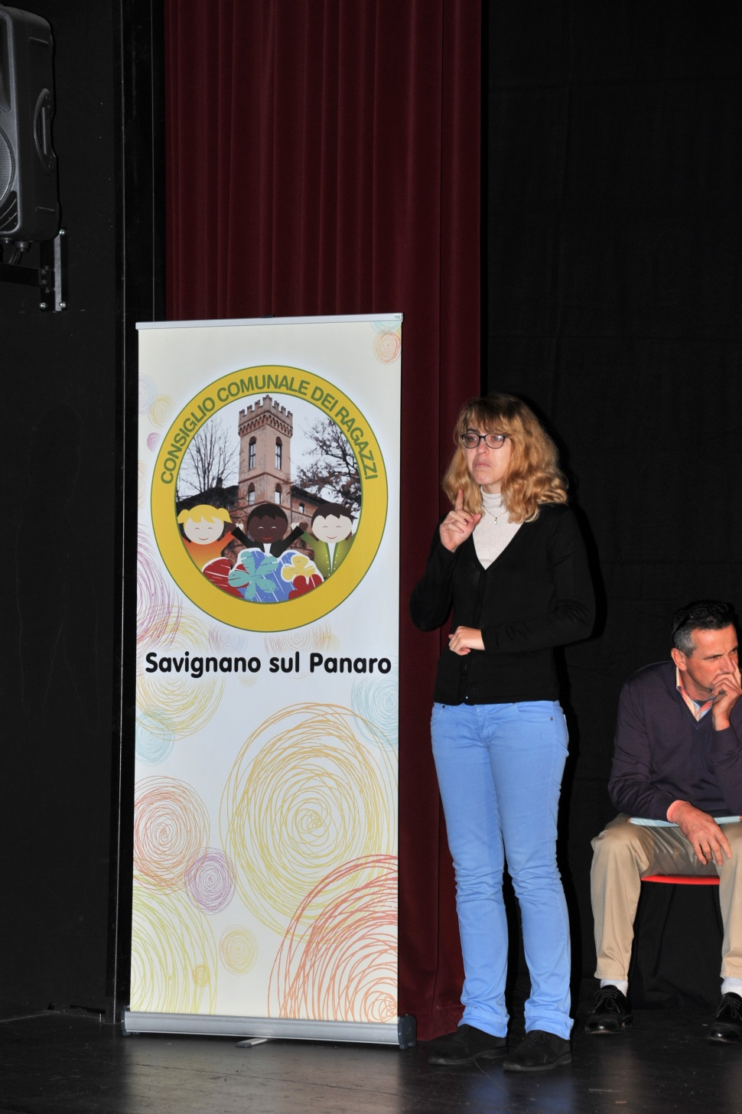
IL CONSIGLIO COMUNALE
DEGLI ADULTI APPROVA
SUBITO IL PROGETTO DEL CANDIDATO
IVAN VLADIMIROV
CHE PROPONE LA PRESENZA DI UN INTERPRETE LIS AD OGNI MANIFESTAZIONE PUBBLICA ORGANIZZATA DAL COMUNE

Slide 7
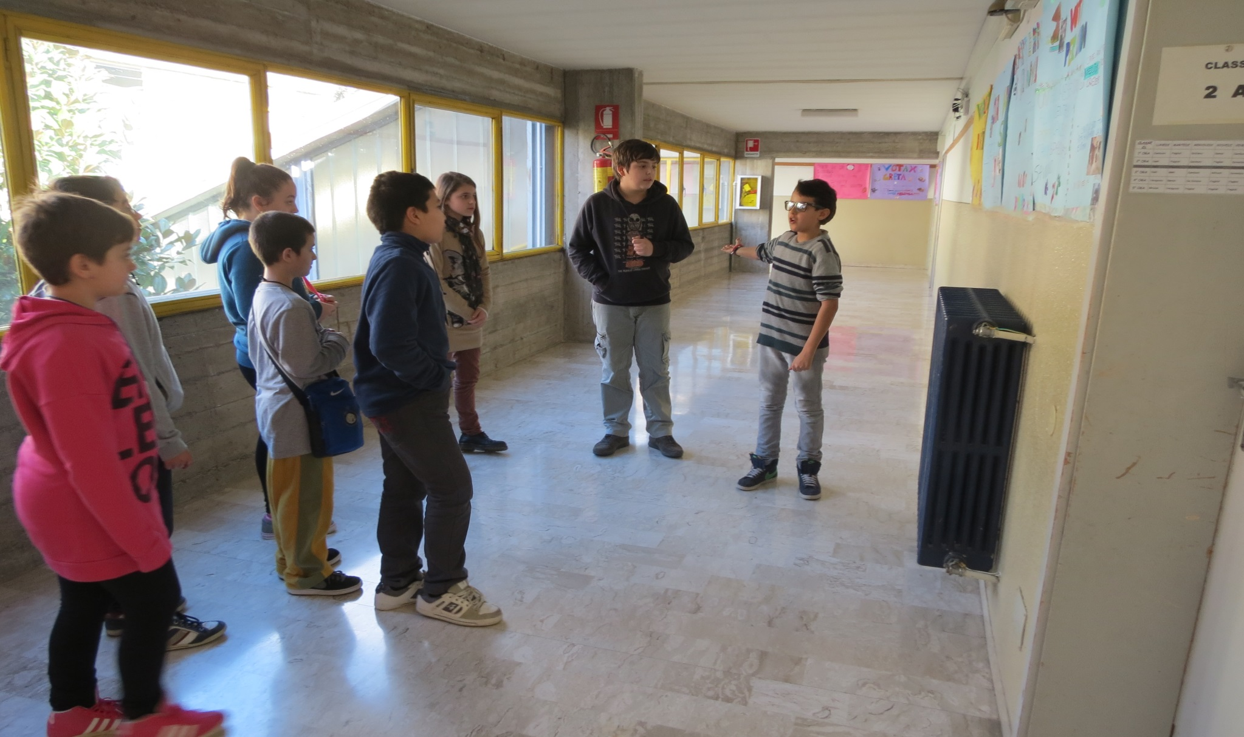
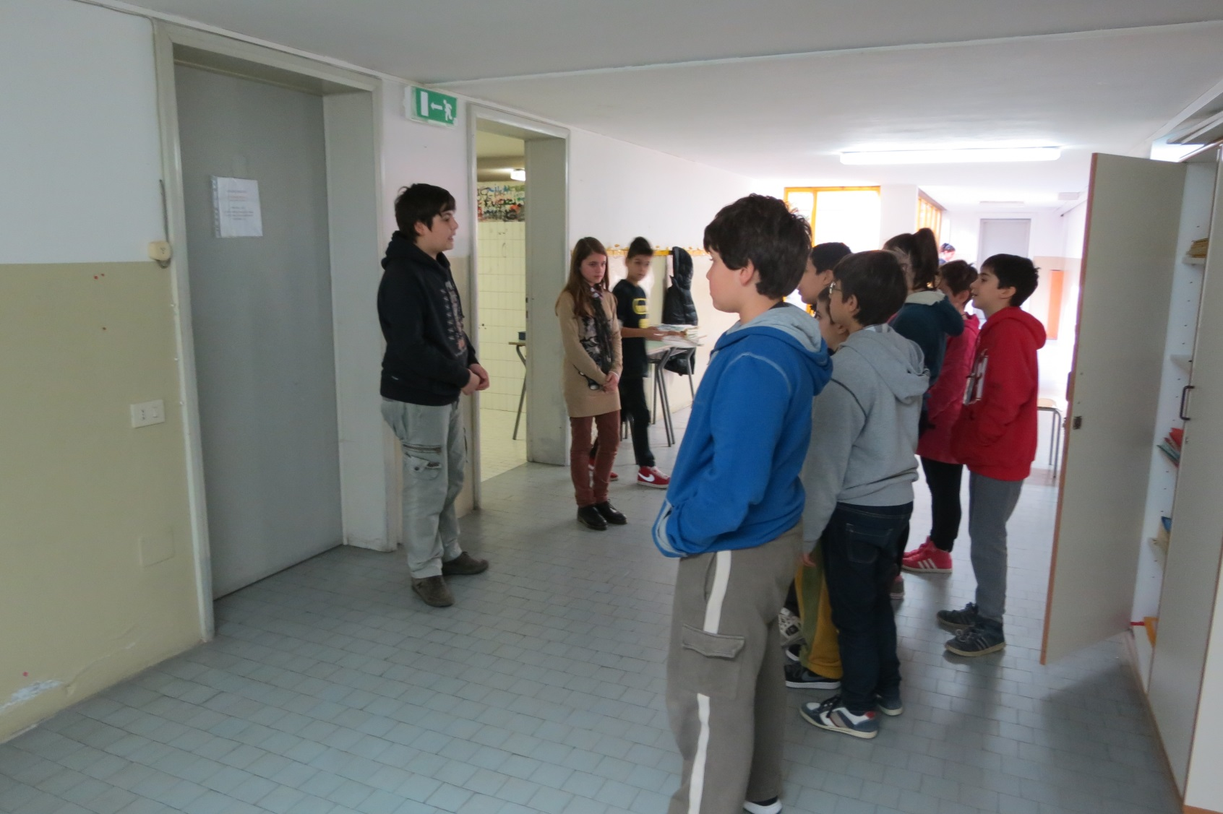
CCR E’… ACCOGLIENZA

Slide 8
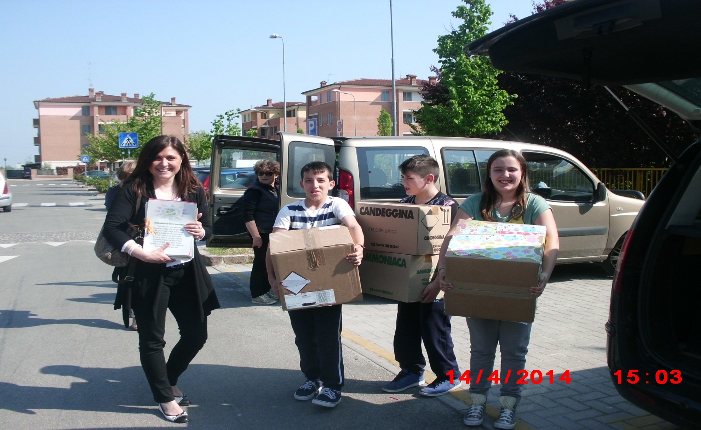
CCR E’… SOLIDARIETA’

Slide 9
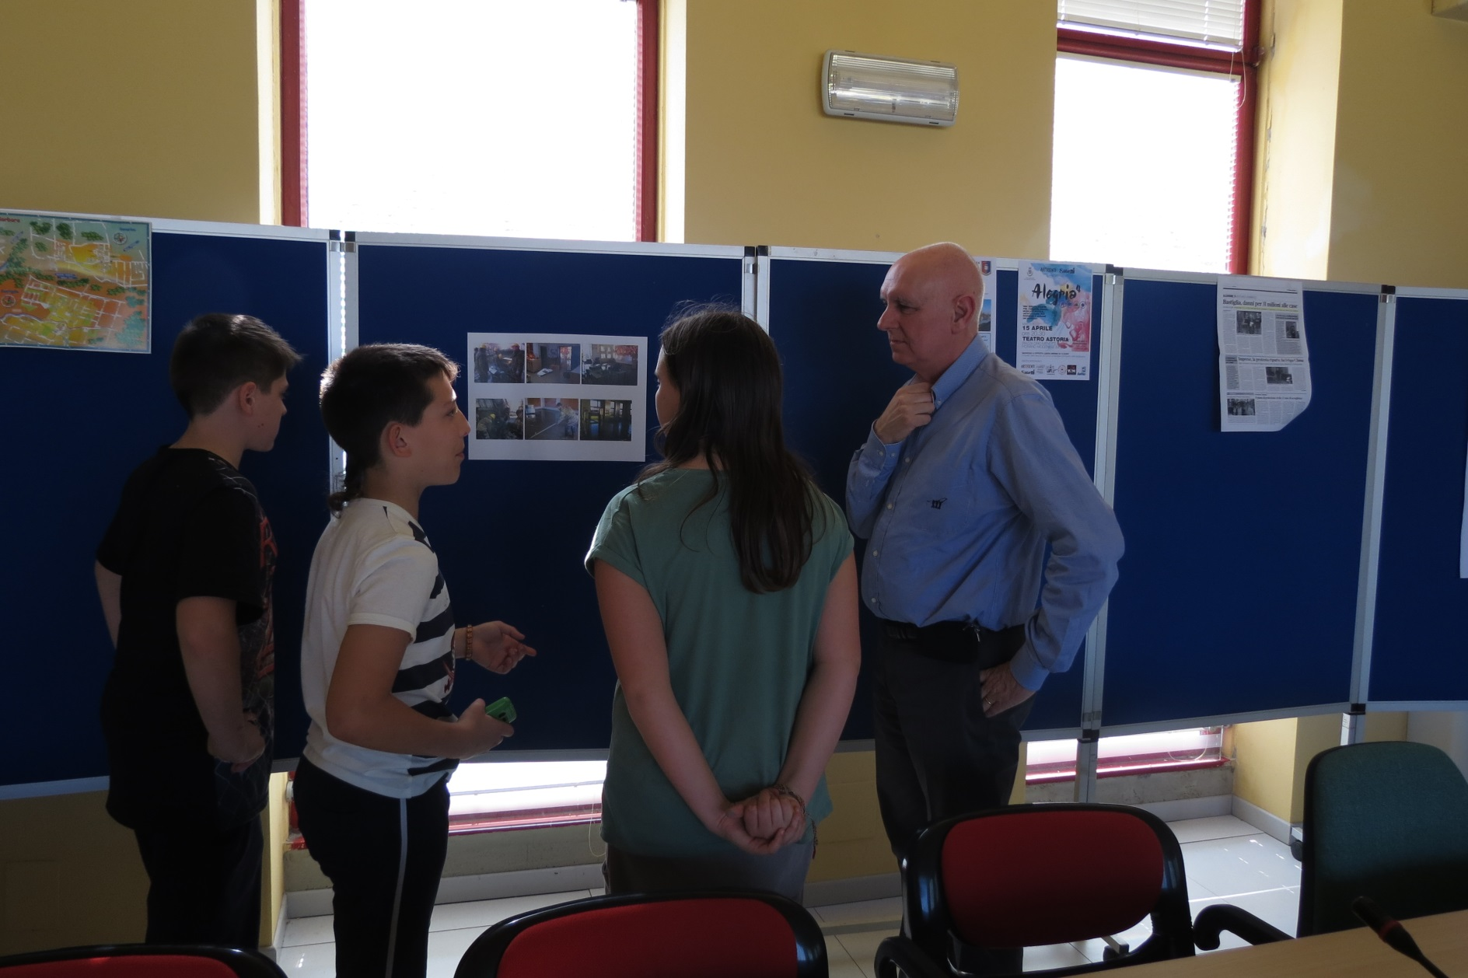
I CONSIGLIERI DEL CCR INCONTRANO IL SINDACO DI BASTIGLIA

Slide 10
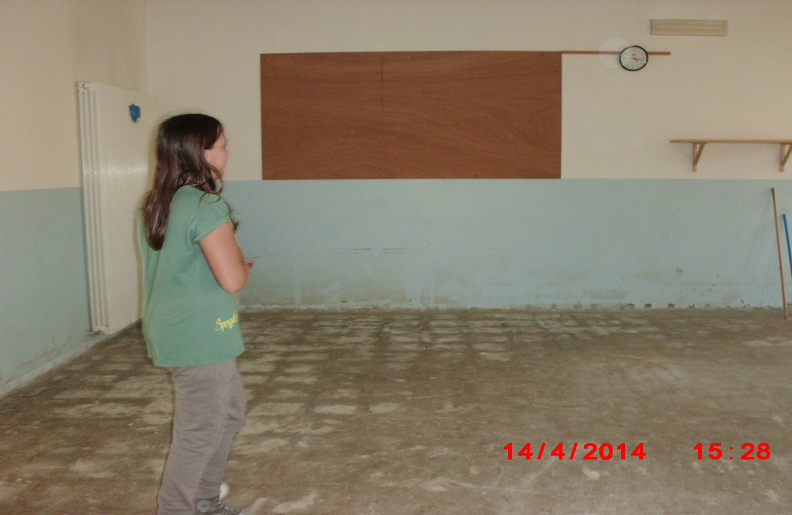
VISITA AL NIDO COLPITO DALL’ALLUVIONE A CUI I RAGAZZI DEL CCR HANNO DEVOLUTO 400 EURO IN MATERIALE DIDATTICO

Slide 11
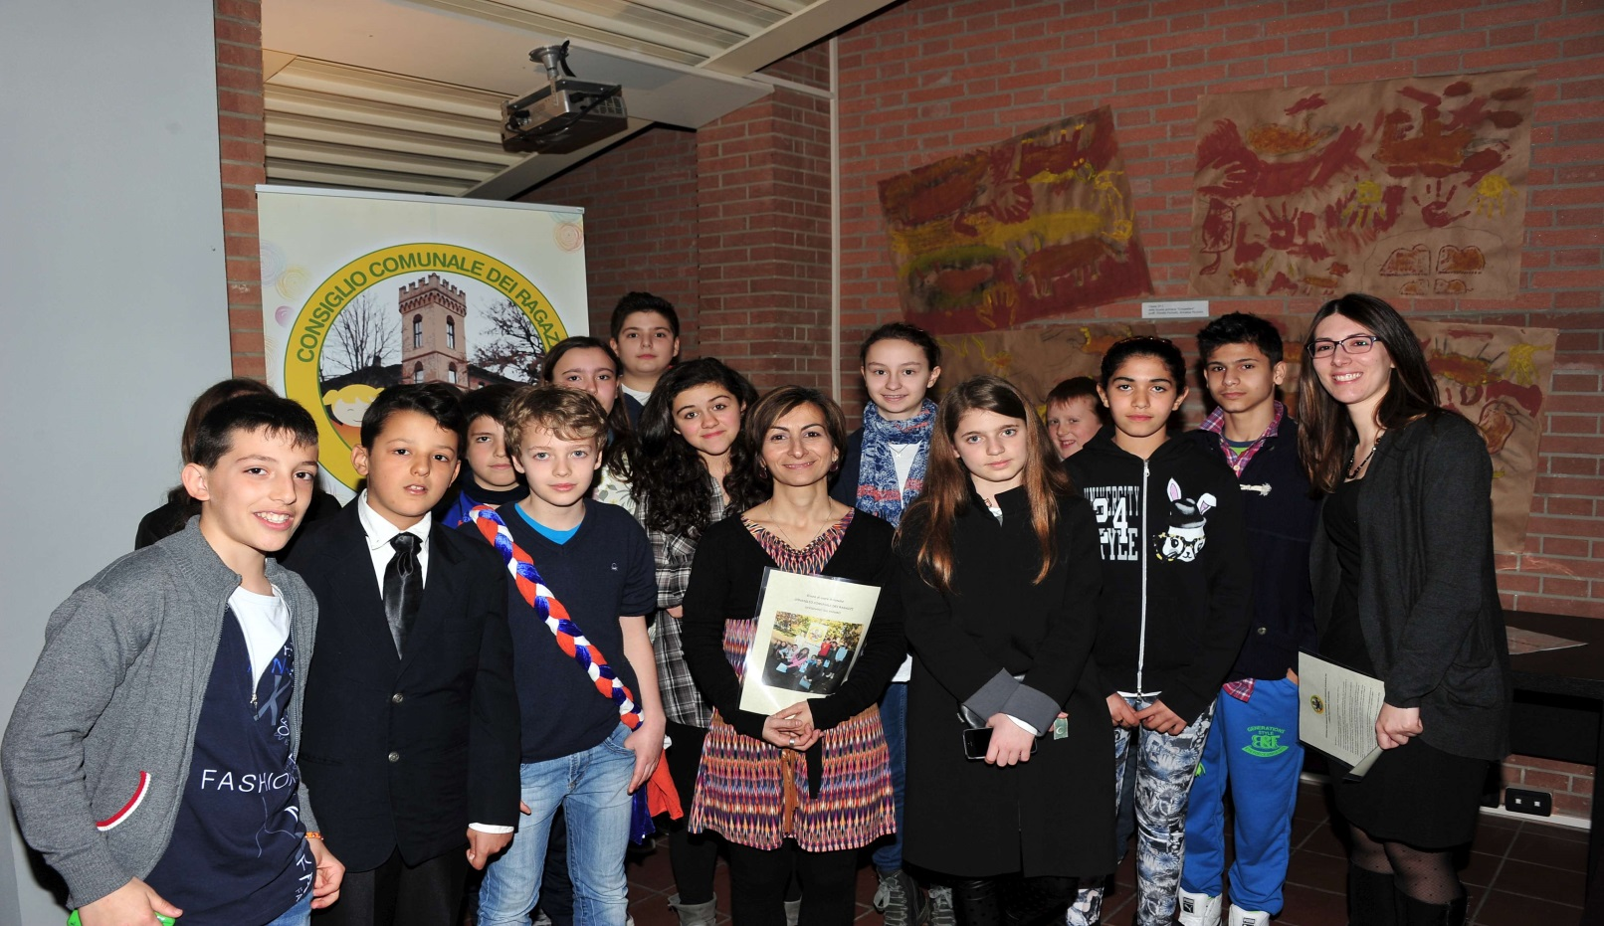
CCR E’… VALORIZZAZIONE DEL PATRIMONIO STORICO E ARTISTICO LOCALE
PARTECIPAZIONE AL PROGETTO « DAL MIO AL NOSTRO» CON LE ESPERTE DEL « PIGORINI» DI ROMA

Slide 12
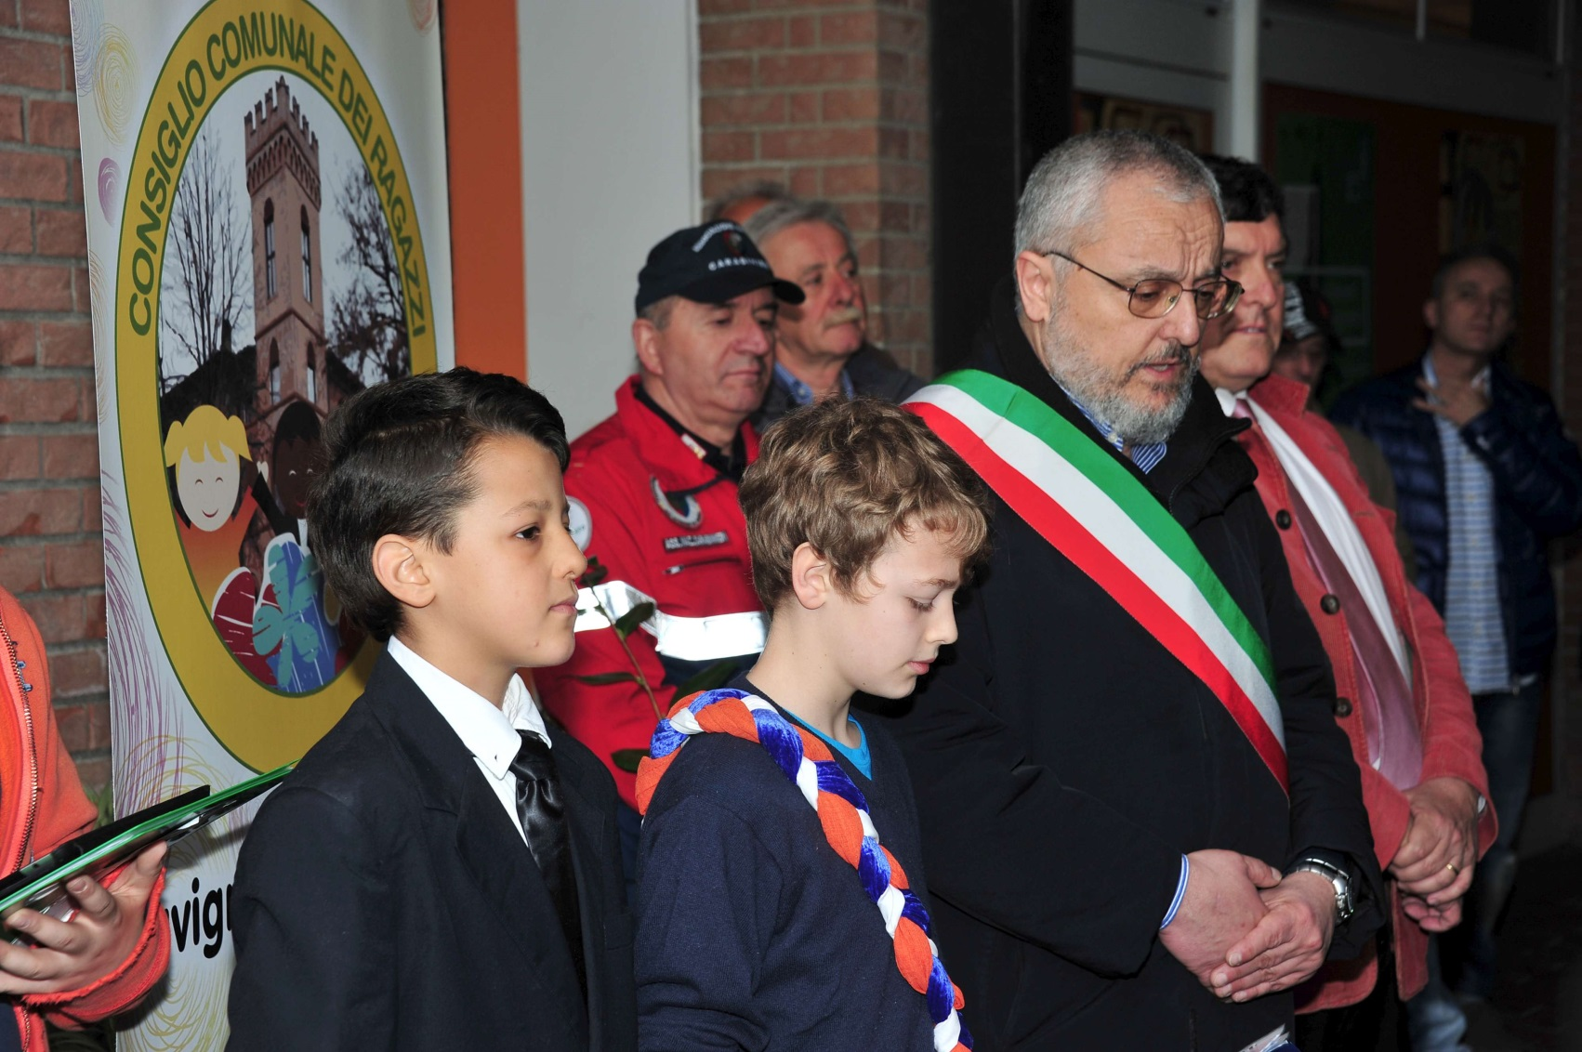
PARTECIPAZIONE ALLA CERIMONIA IN OCCASIONE DELL’ARRIVO DELLA VENERE

Slide 13
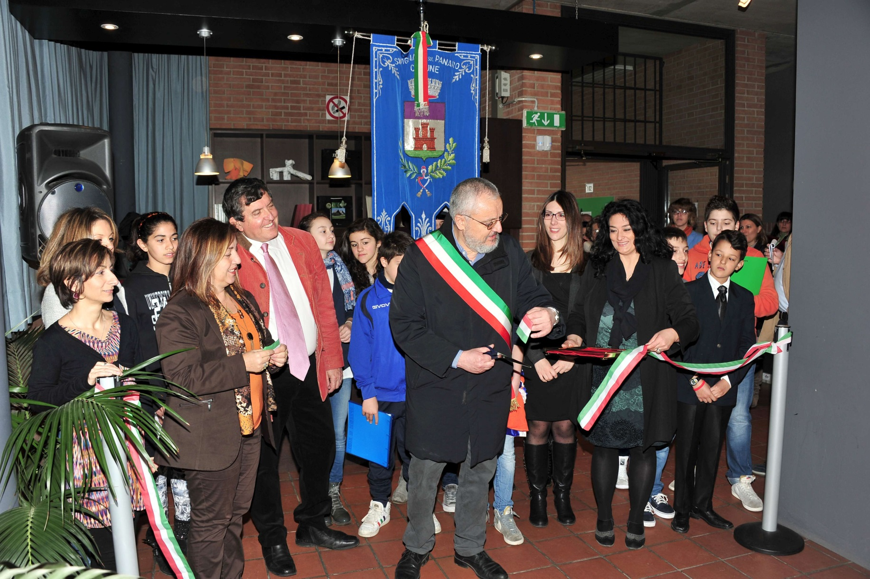

Slide 14
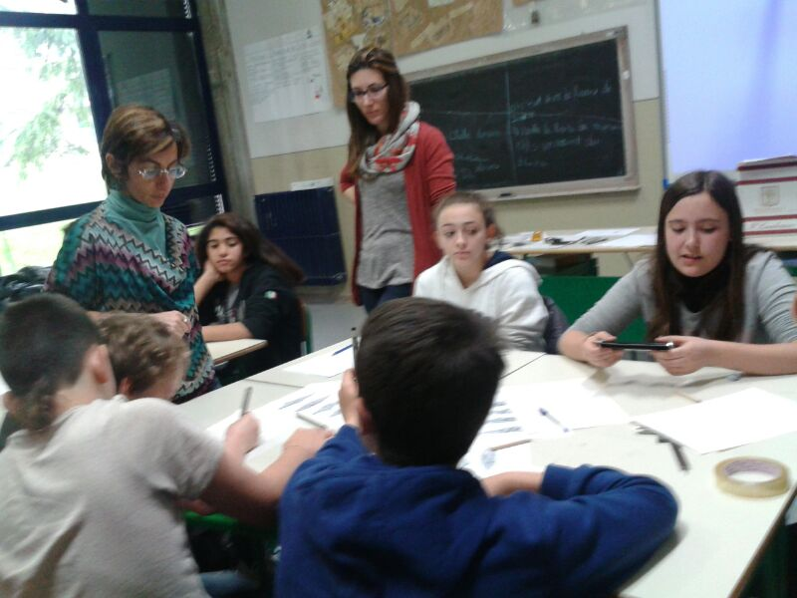
A LEZIONE DI ARCHEOLOGIA CON LE ESPERTE DEL MUSEO «PIGORINI» DI ROMA

Slide 15
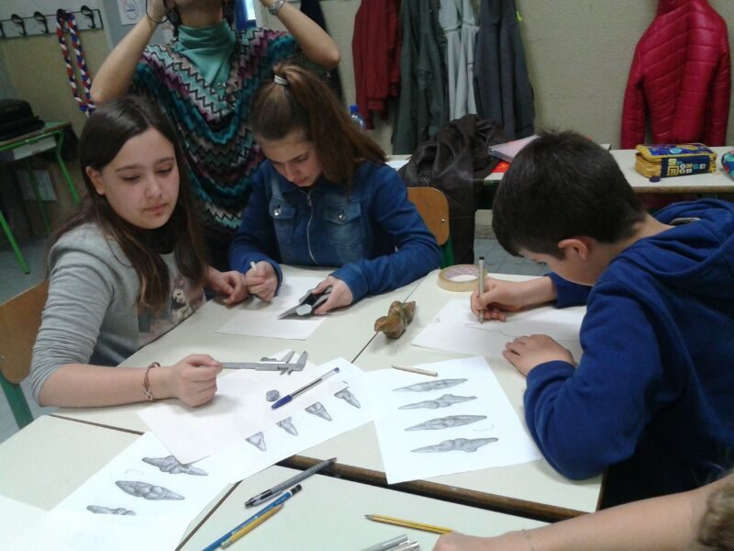
CON L’UTILIZZO DEL PROFILOMETRO SI RIPRODUCE SU CARTA LA VENERE

Slide 16
DOPO LE ATTIVITA’ CON LE ESPERTE PREPARAZIONE MOSTRA « A SPASSO CON LA VENERE»
LA STORIA DEL RITROVAMENTO DELLA VENERE A FUMETTI
I RAGAZZI DEL CCR HANNO VOLUTO CREARE UNO STRUMENTO DIVULGATIVO ACCATTIVANTE MA CON UN LIGNGUAGGIO SEMPLICE PENSATO PER I BAMBINI

Slide 17
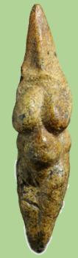


A spasso con la Venere
Che cosa avete fatto oggi a scuola?
Siamo andati a vedere il museo che porta il nostro nome.

Slide 18
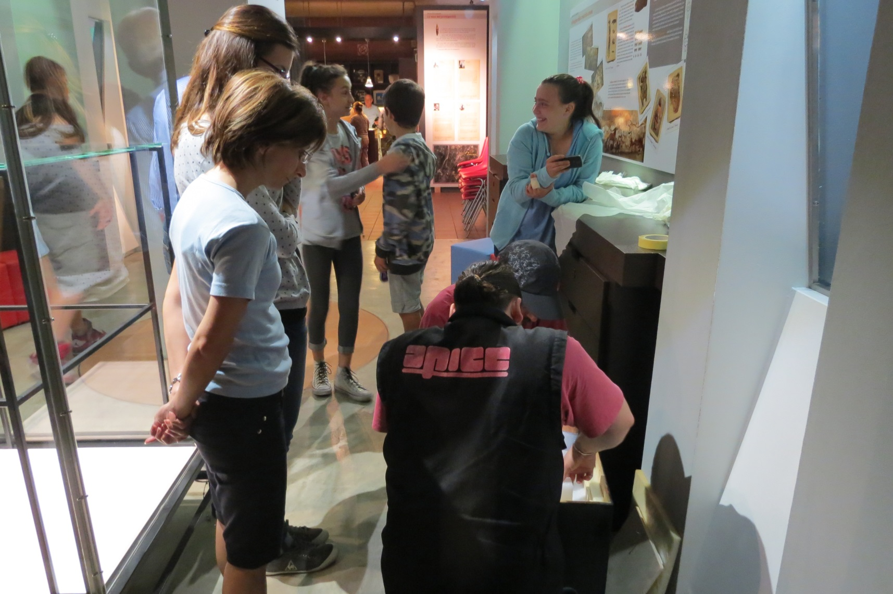
I RAGAZZI DEL CCR SONO PRESENTI DURANTE LE FASI DI IMBALLAGGIO DELLA VENERE

Slide 19
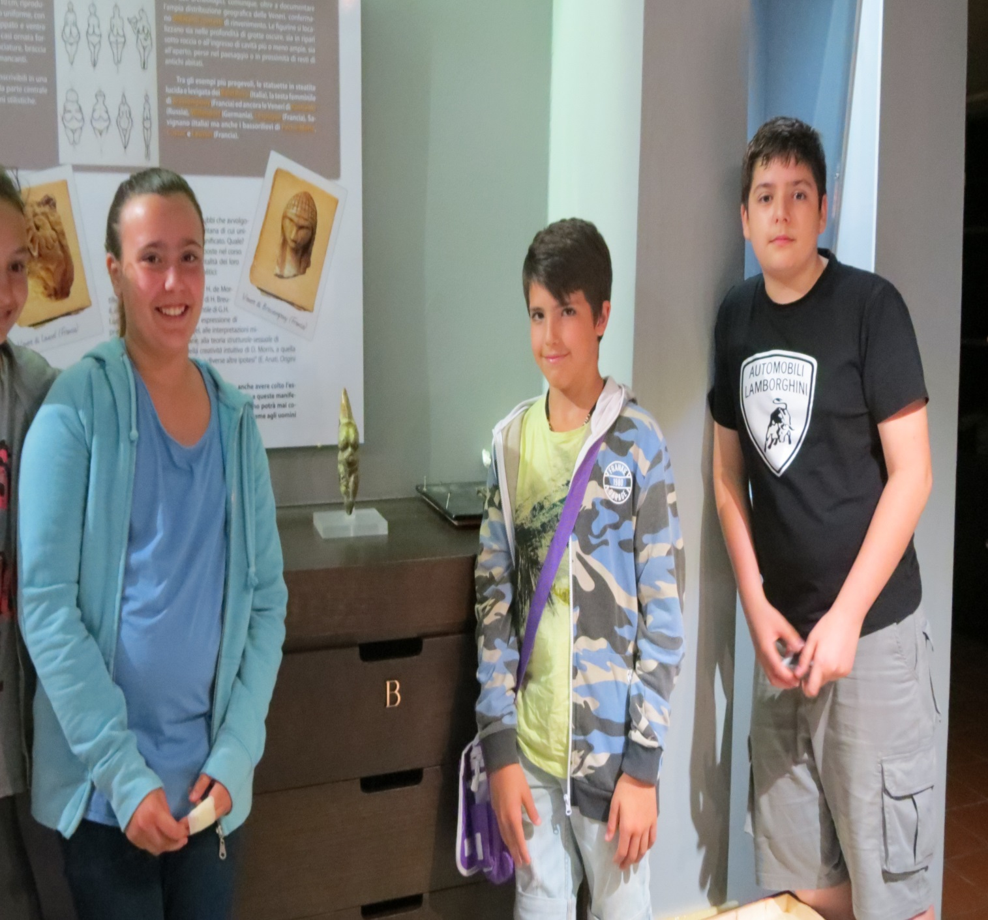
A NOI IL PRIVILEGIO DI VEDERE LA VENERE
SENZA VETRI

Slide 20
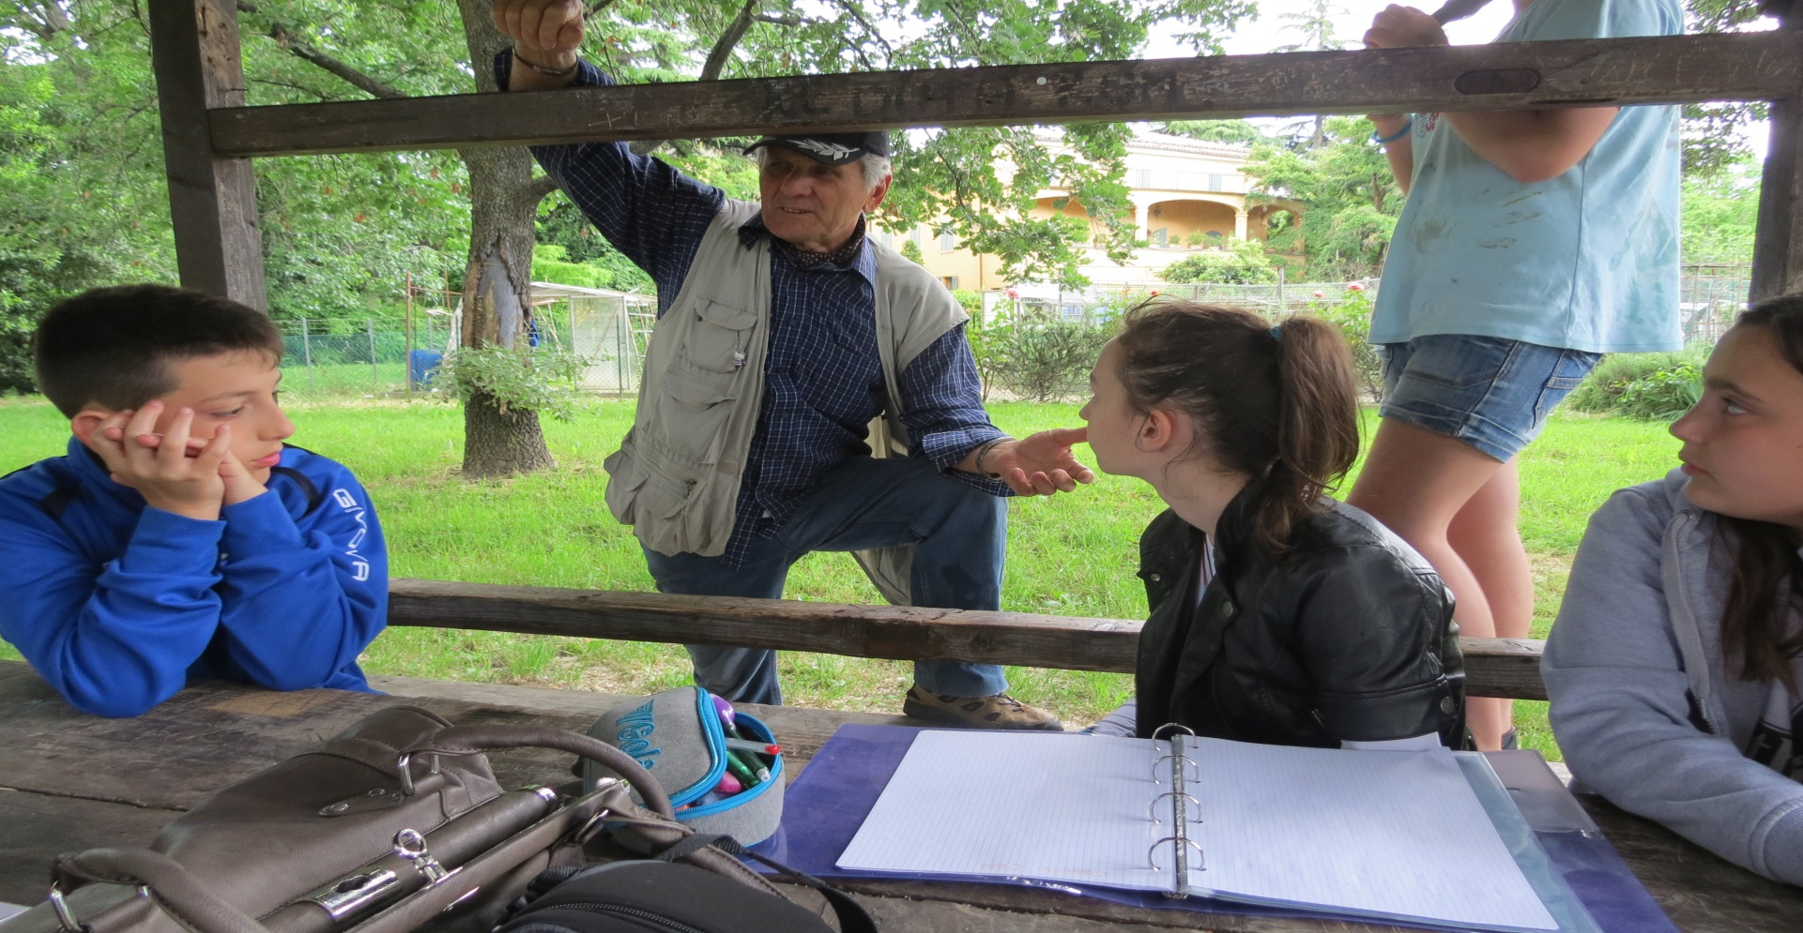
CCR E’… INCONTRO TRA GENERAZIONI
PROGETTO « DALLA COLTURA IMPARIAMO LA CULTURA»

Slide 21
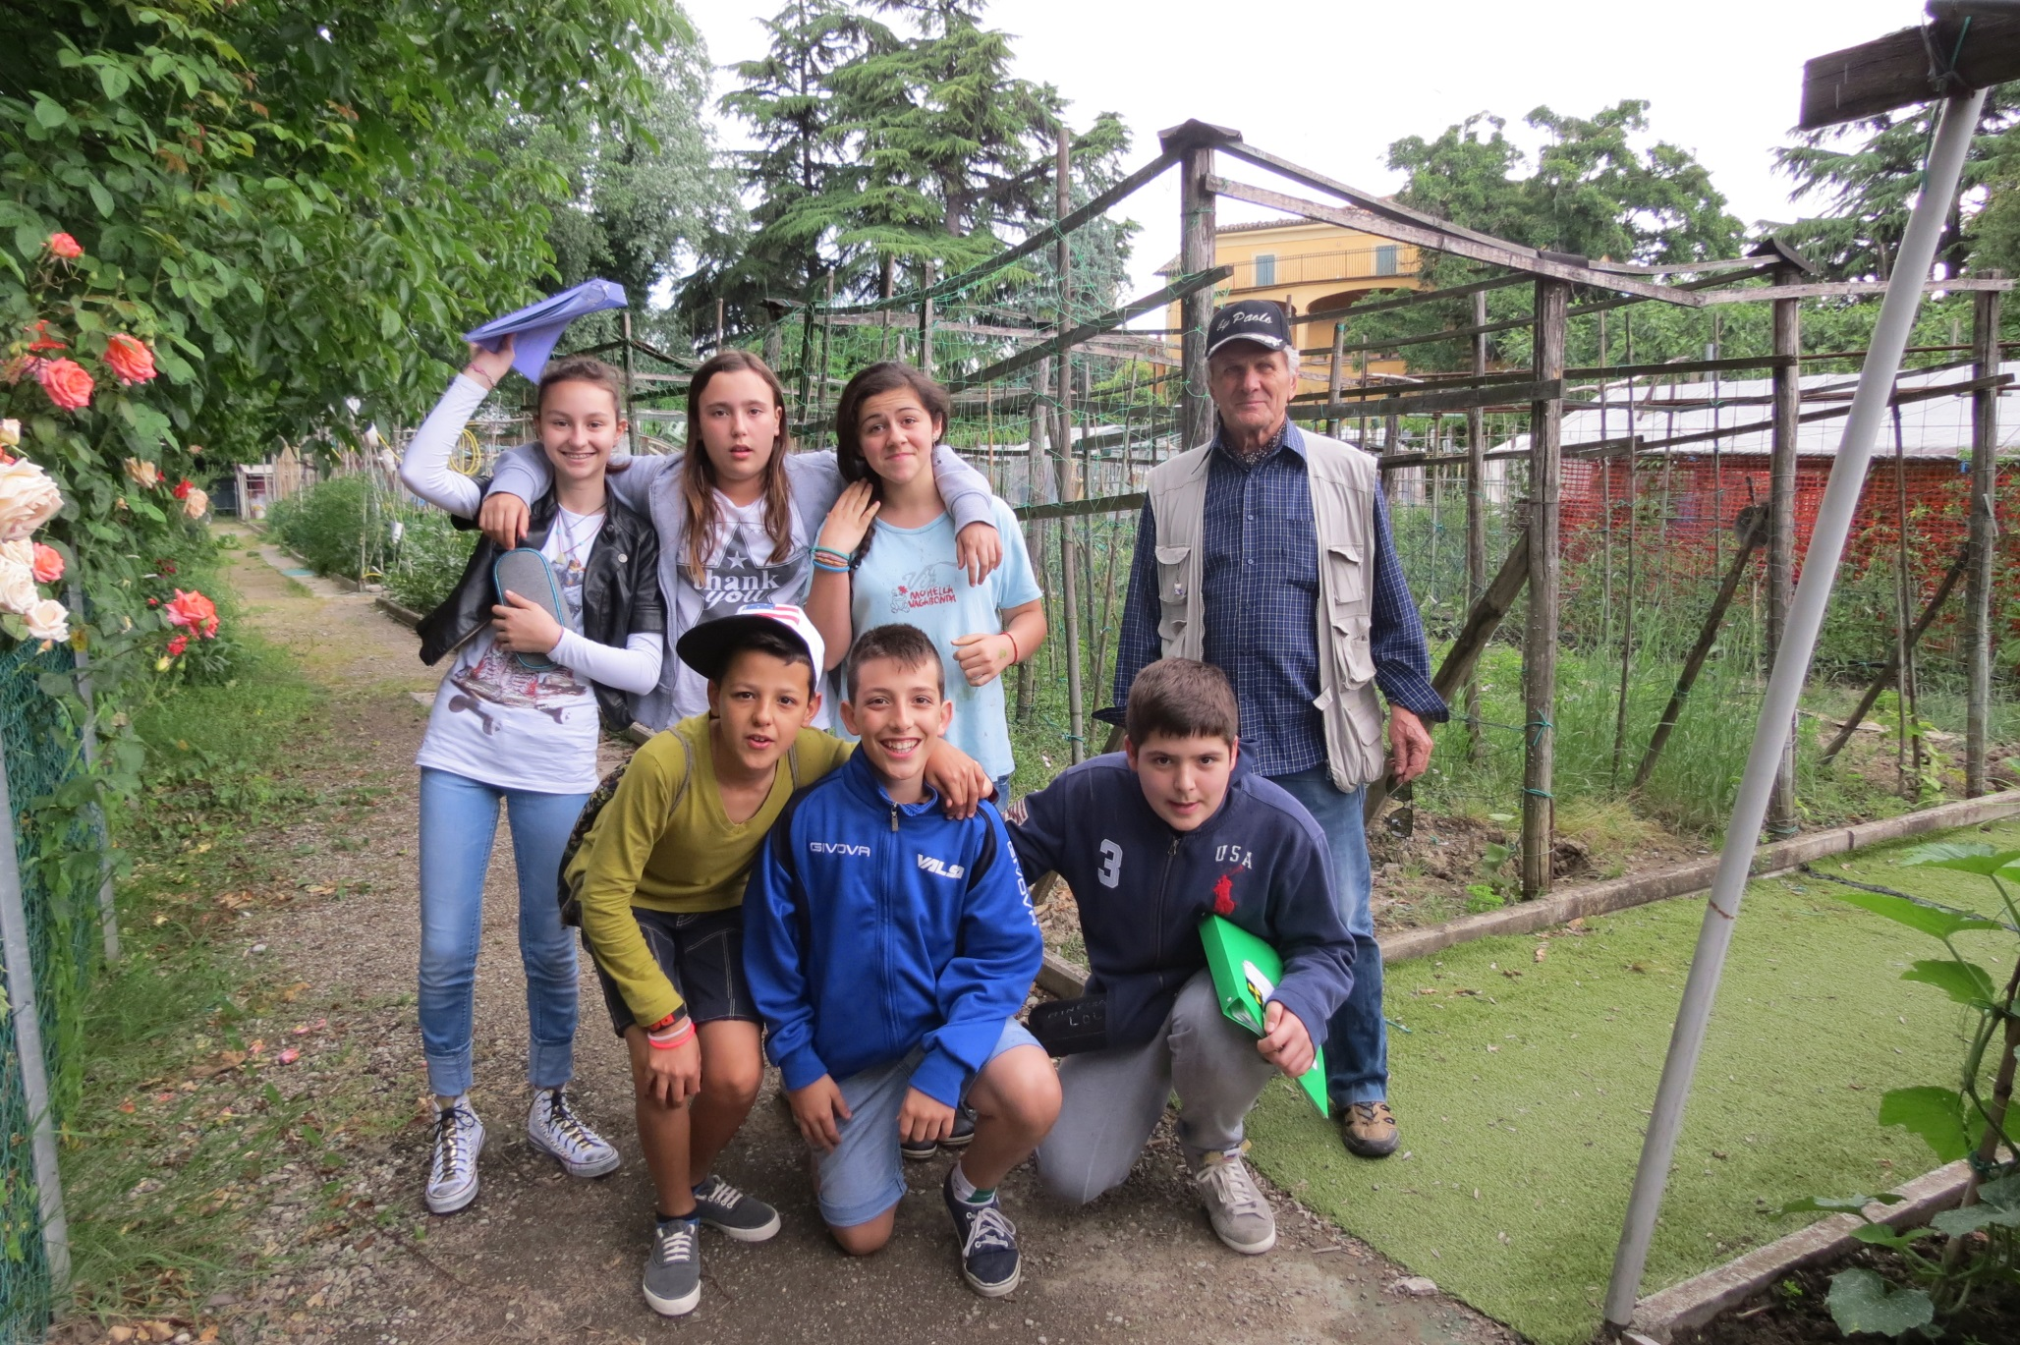

Slide 22
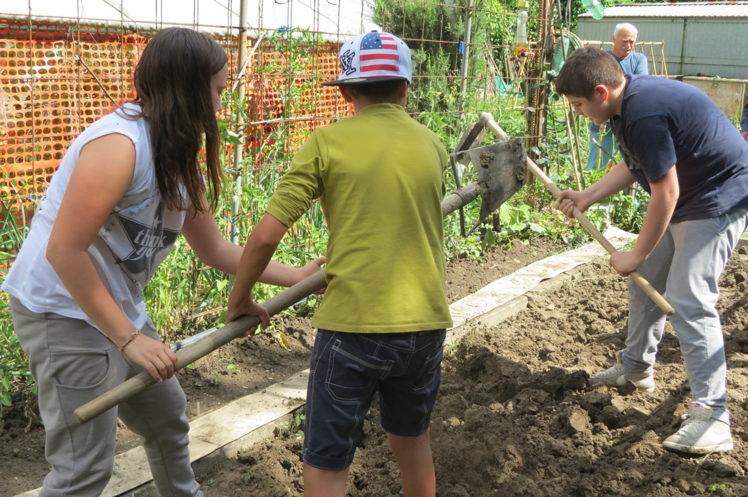
AVETE VOLUTO LA ZAPPA…
… E ADESSO ZAPPATE!

Slide 23
CCR
Anno Scolastico 2014-2015

Slide 24
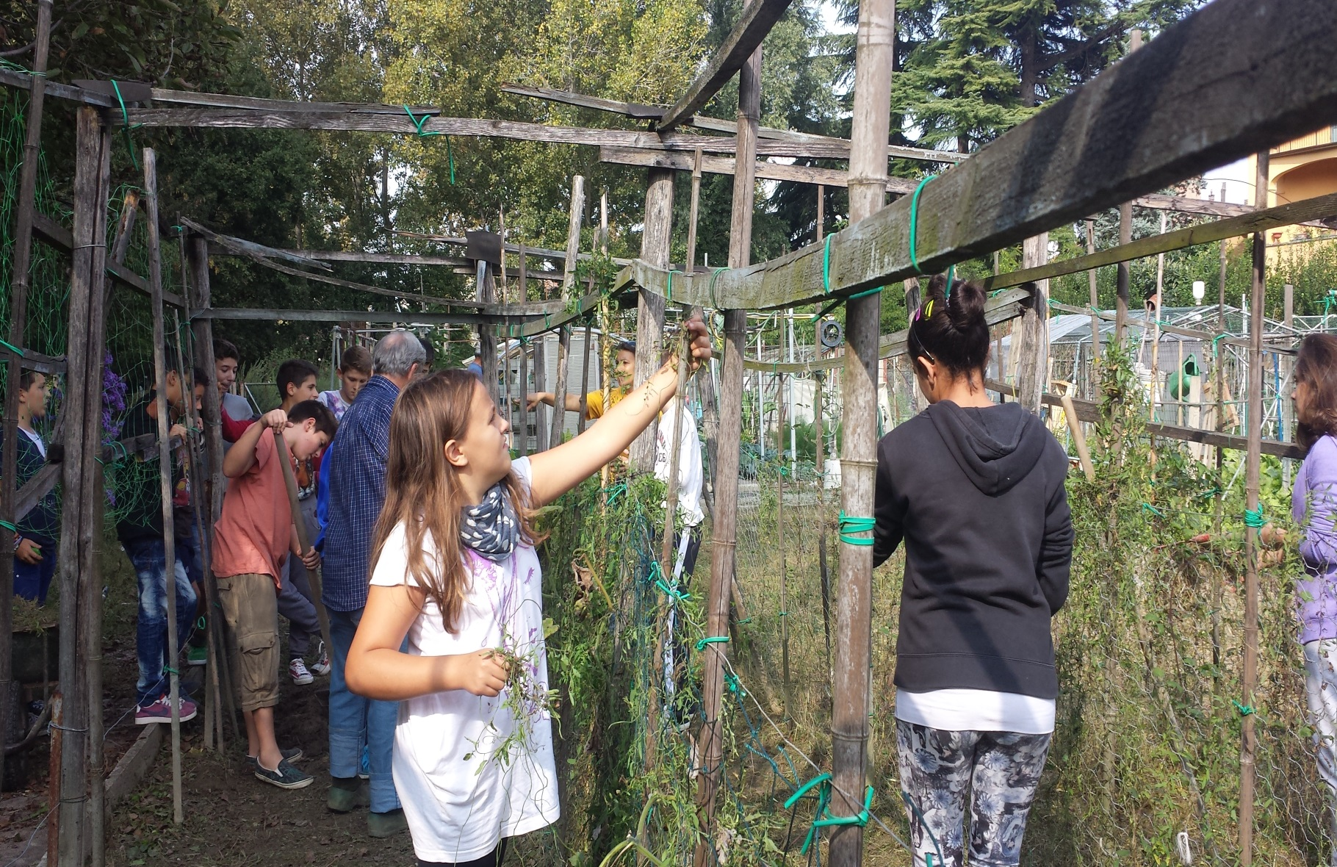
CIASCUNA CLASSE, A TURNO, COLLABORA CON I RAGAZZI DEL CCR NELLE ATTIVITA’ DI PULIZIA, SEMINA E………….RACCOLTO……..SI SPERA

Slide 25
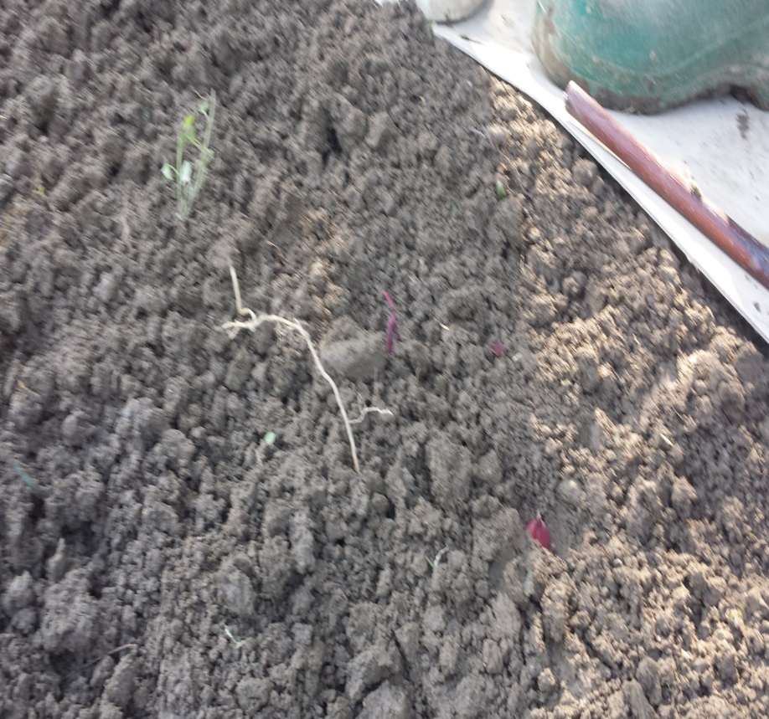
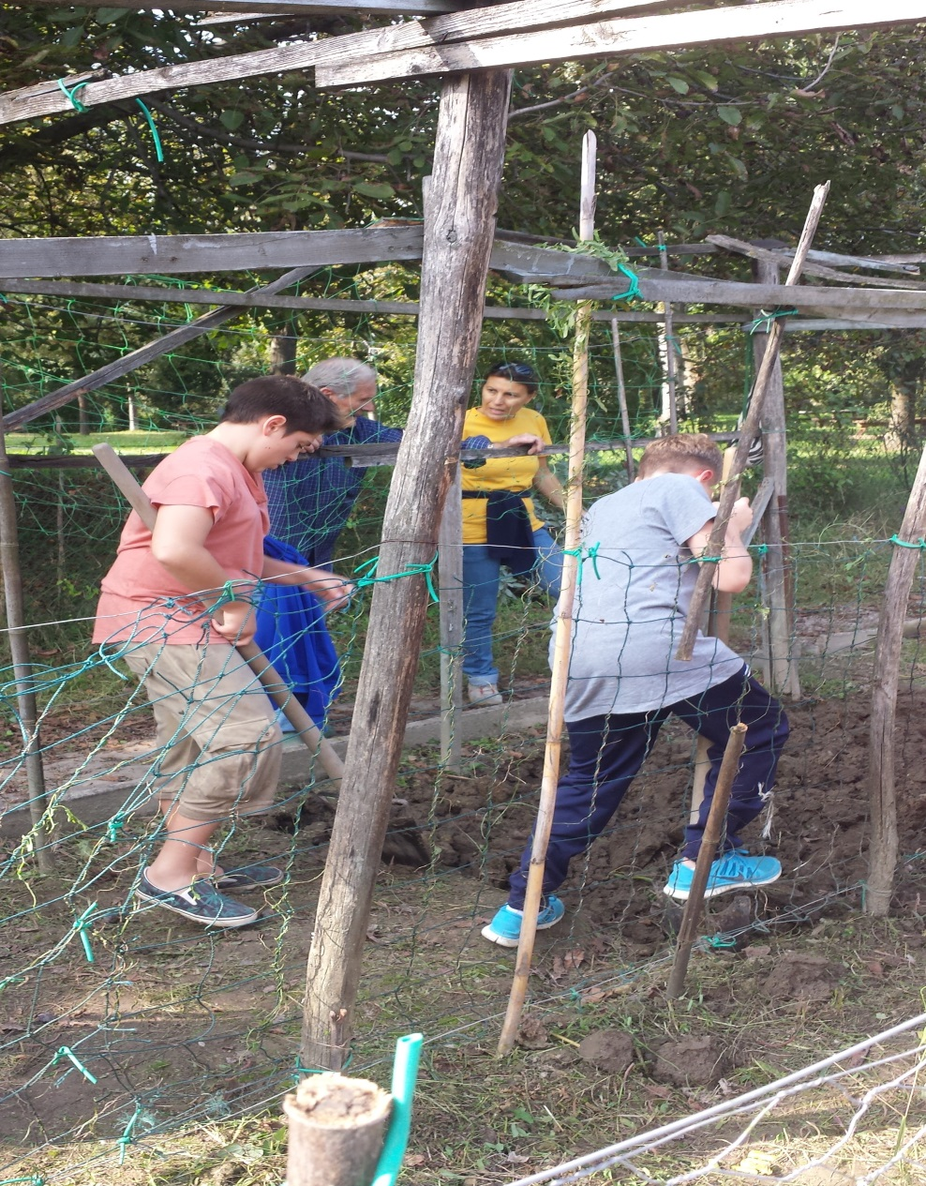
SI PREPARA IL TERRENO
SOTTO LA GUIDA ATTENTA
DEL SIG. MACCAFERRI

Slide 26
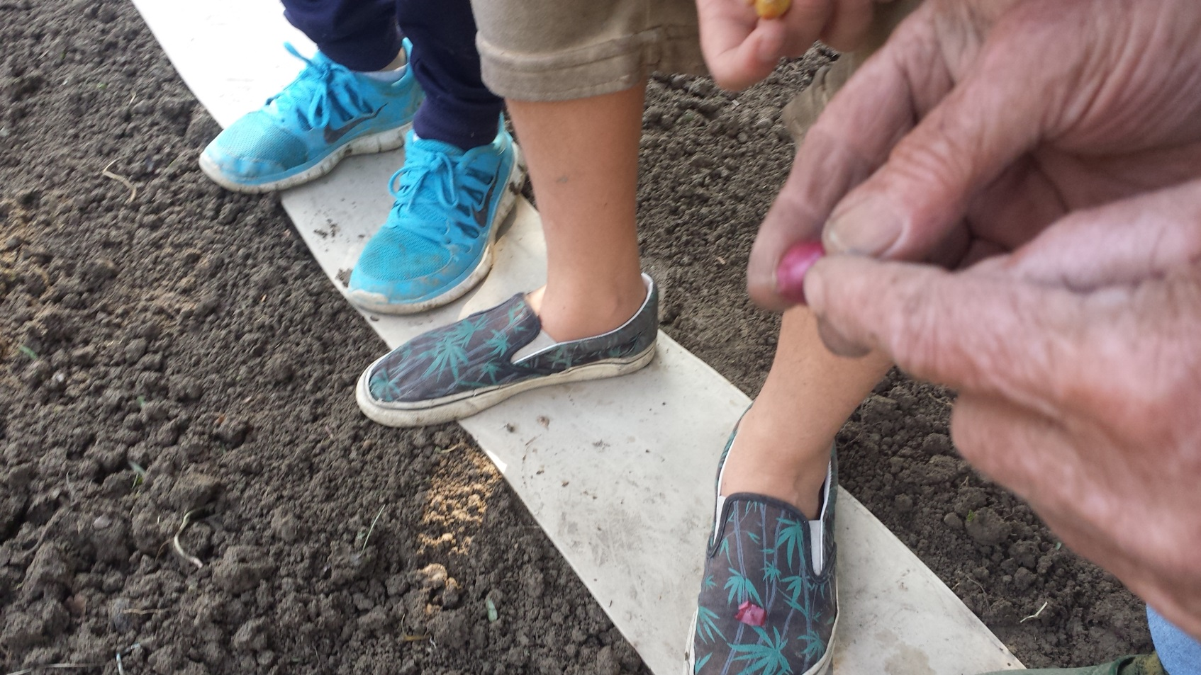
MANI ESPERTE GUIDANO I NOSTRI PRIMI PASSI VERSO LA SEMINA DEI CIPOLLOTTI

Slide 27
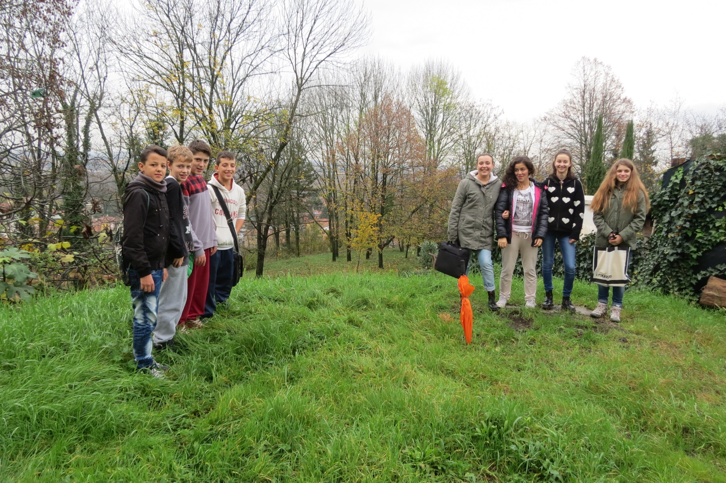
SI COMINCIA A LAVORARE PER REALIZZARE UN PROGETTO RIGUARDANTE IL TEMPO LIBERO DEI RAGAZZI: UNA PISTA DA CICLO-CROSS

Slide 28
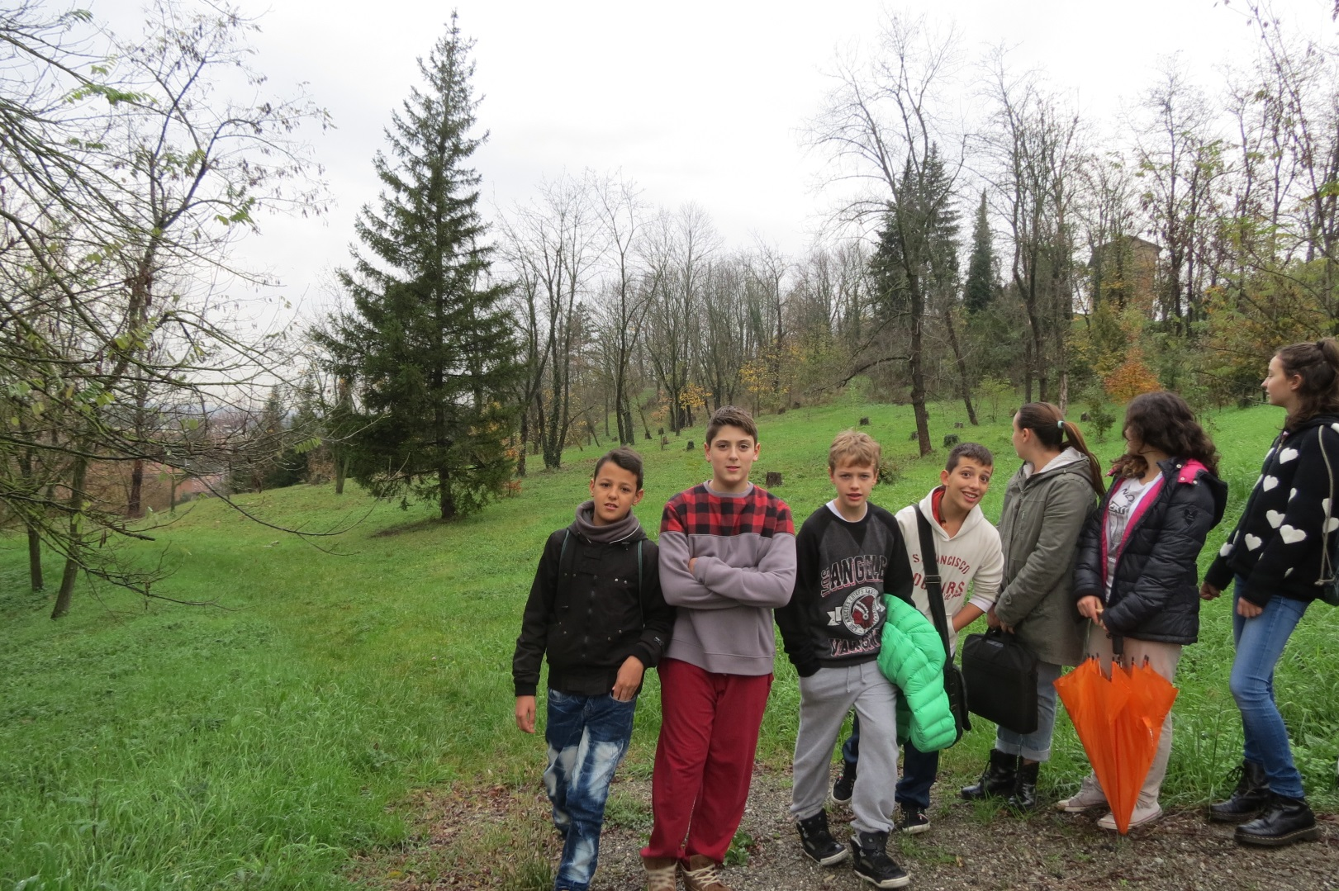
PER PRIMA COSA I CONSIGLIERI VISITANO IL LUOGO DESTINATO ALLA REALIZZAZIONE DEL PROGETTO

Slide 29
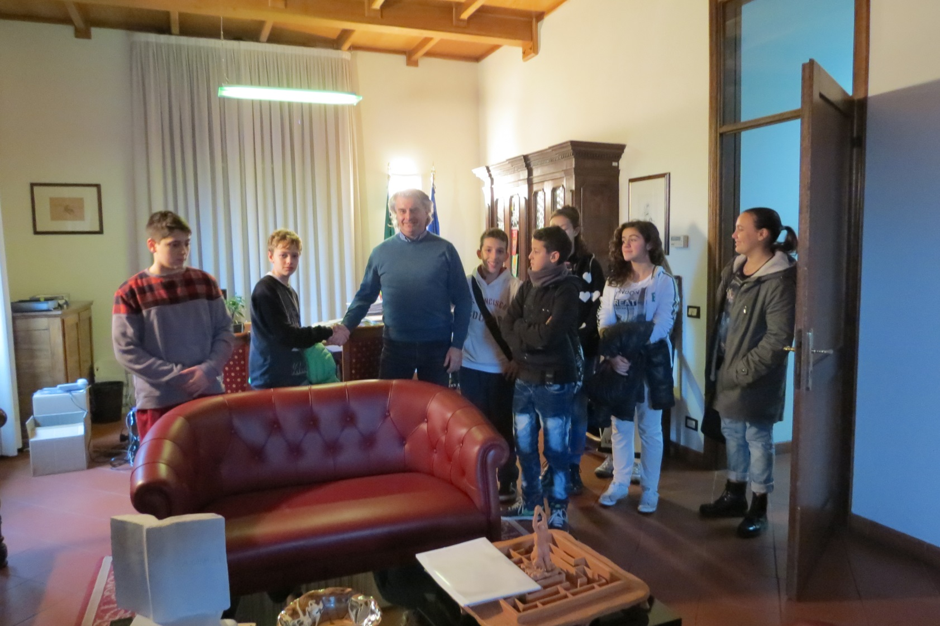
I RAGAZZI INCONTRANO IL NUOVO ASSESSORE ALL’ISTRUZIONE
SIG. G. MARCHIONI
……UNA STRETTA DI MANO TRA ASSESSORE E VICESINDACO NELL’UFFICIO
DEL SINDACO

Slide 30
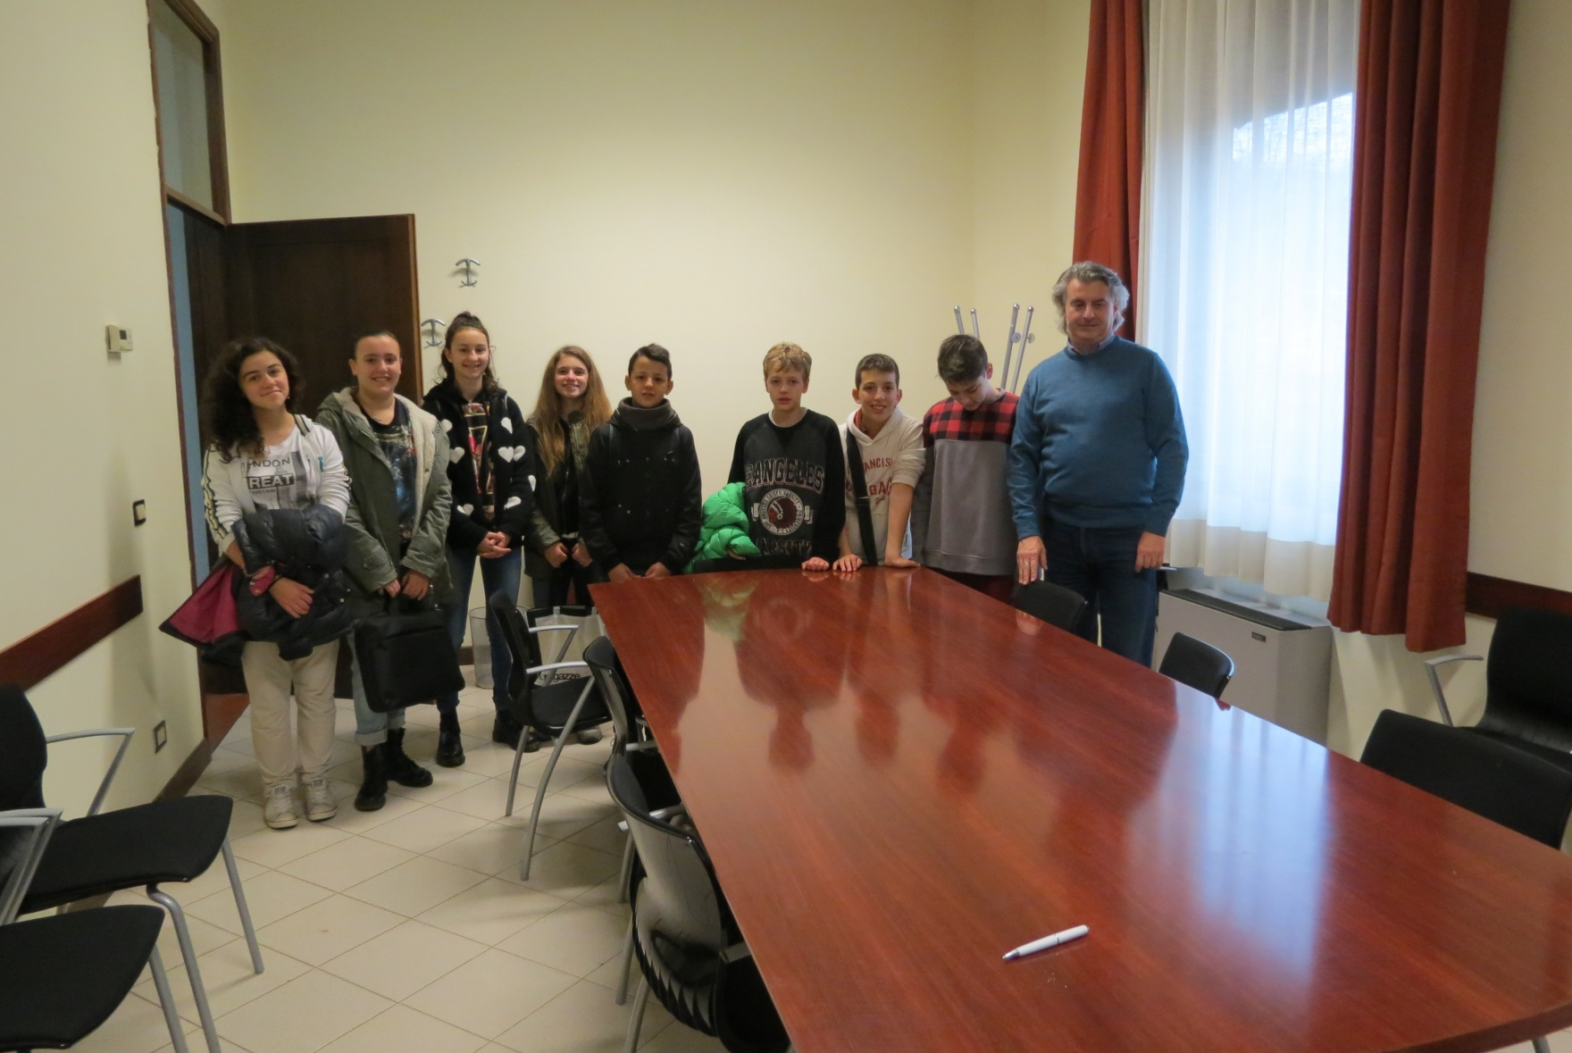
E ADESSO SI PARLA DI COSE SERIE NELL’UFFICIO
DELL’ ASSESSORE

Slide 31
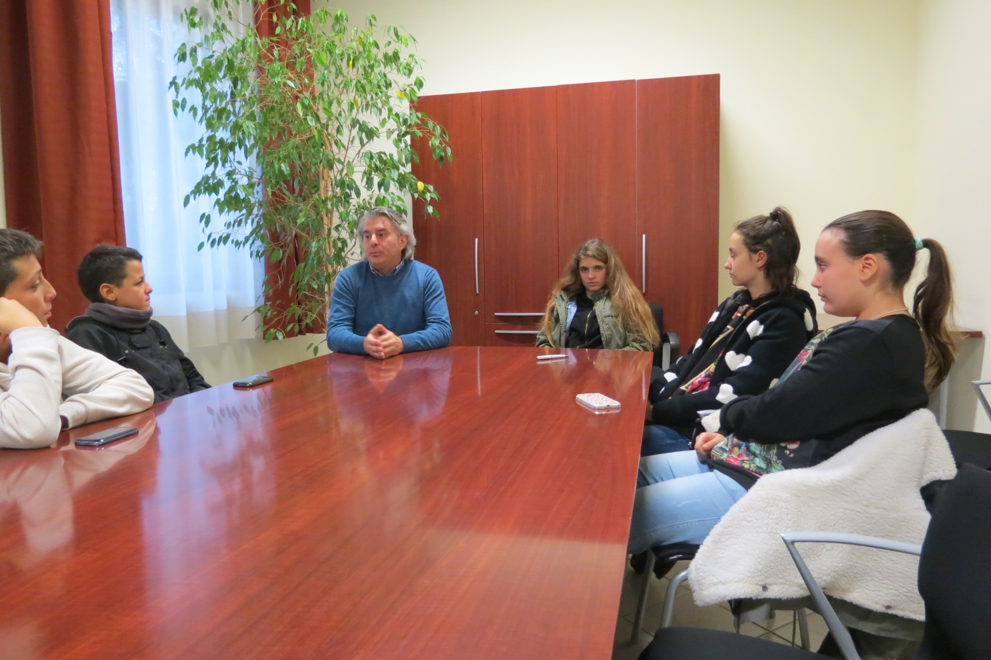
I RAGAZZI ESPONGONO AL NUOVO ASSESSORE LE ATTIVITA’ SVOLTE NEL LORO PRIMO ANNO DI MANDATO.
POI SI PIANIFICA IL LAVORO PER IL NUOVO ANNO …..

